Slide 2
SNOE
Sistema de Notificação de Ocorrências Escolares

Slide 3
Sistema de Notificação de Ocorrências Escolares (SNOE)
É um sistema pensado para auxiliar nas notificações de ocorrências escolares, tais como: ameaças no ambiente escolar; dependência química; rede de proteção; reiteradas faltas e busca ativa escolar; saúde mental e comportamento suicida; violência contra crianças e adolescentes; violências entre estudantes.

Slide 4
Cadastro de Notificações

Slide 5
Ao entrar no SNOE, o usuário pode consultar todas as notificações já cadastradas. Pode, também, incluir uma nova notificação, clicando em Incluir Notificação.

Slide 6
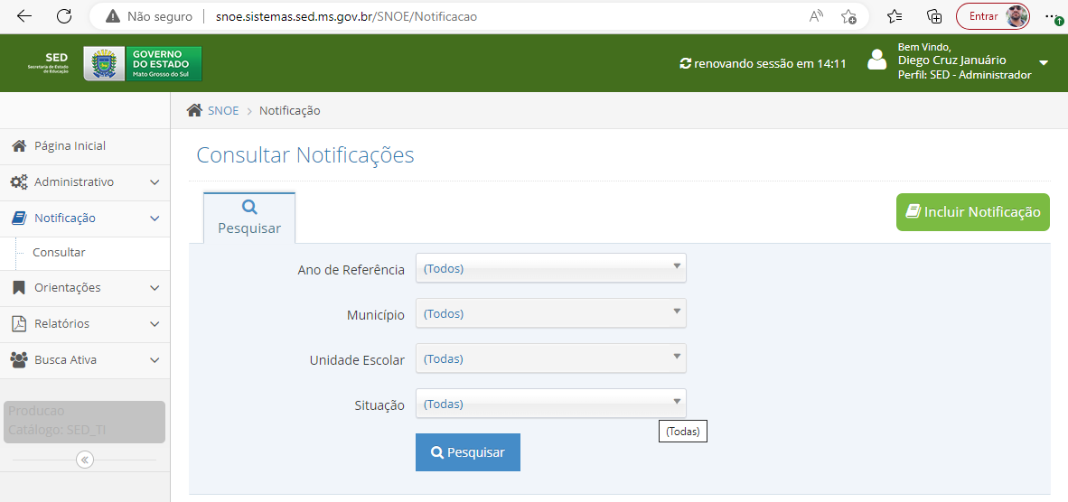

Slide 7
1. Selecionar o aluno: Aparece opção para marcar o município, a escola e como o usuário pretende localizar o aluno (Nome ou Código do aluno). Após preencher e clicar em pesquisar aparecerá uma lista de alunos para o usuário selecionar.
2. Dados da notificação: Data da notificação, descrição da ocorrência e quem assinará a notificação (Diretor, diretor adjunto ou secretário).
3. Ocorrências: Nesta etapa é necessário adicionar as ocorrências (Abandono Escolar, Autolesão, Maus – tratos etc.) e o local para o qual as mesmas serão enviadas. É possível, também, cadastrar mais de uma ocorrência por notificação. Na imagem, abaixo, há um exemplo de cadastro, nela foi adicionada a ocorrência Abandono Escolar, esta ocorrência deverá ser encaminhada para o Conselho Tutelar, e o usuário precisa selecionar o Conselho Tutelar ao qual deverá ser encaminhada. Por fim, é necessário marcar o campo de confirmação para cada ocorrência adicionada.

Slide 8
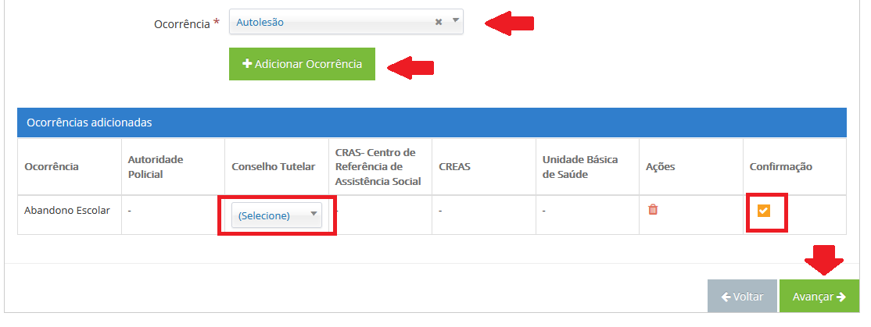
Dependendo da ocorrência selecionada, esta poderá ser encaminhada para mais de um local (Conselho Tutelar, CREAS, Autoridade Policial ou Unidade Básica de Saúde). É necessário selecionar o local para o qual ela será encaminhada, em todas as colunas que aparecer um seletor.

Slide 9
4. Por fim, será necessário anexar os documentos obrigatórios para a notificação e os que o usuário achar pertinentes. Para isso, é necessário clicar no botão azul “Anexar Documento” e selecionar o arquivo que deseja encaminhar. Na sequência, precisa clicar em “Cadastrar Notificação“, para finalizar o cadastro.

Slide 10
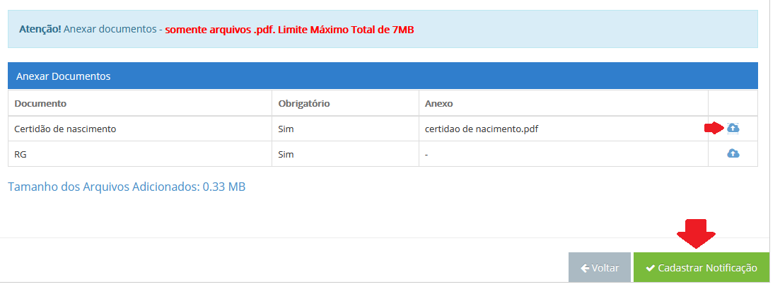

Slide 11
Imprimir Notificação Cadastrada

Slide 12
Enquanto a situação da notificação estiver como Cadastrada, o usuário pode alterá-la. É possível, também, incluir novos arquivos e para imprimi-la é necessário alterá-la para Encaminhada.
Para isso, deve-se acessar o menu Notificação -> Consultar. Após consultar a notificação Cadastrada, marque, no lado esquerdo da tabela, a notificação que deseja encaminhar, conforme figura abaixo.

Slide 13
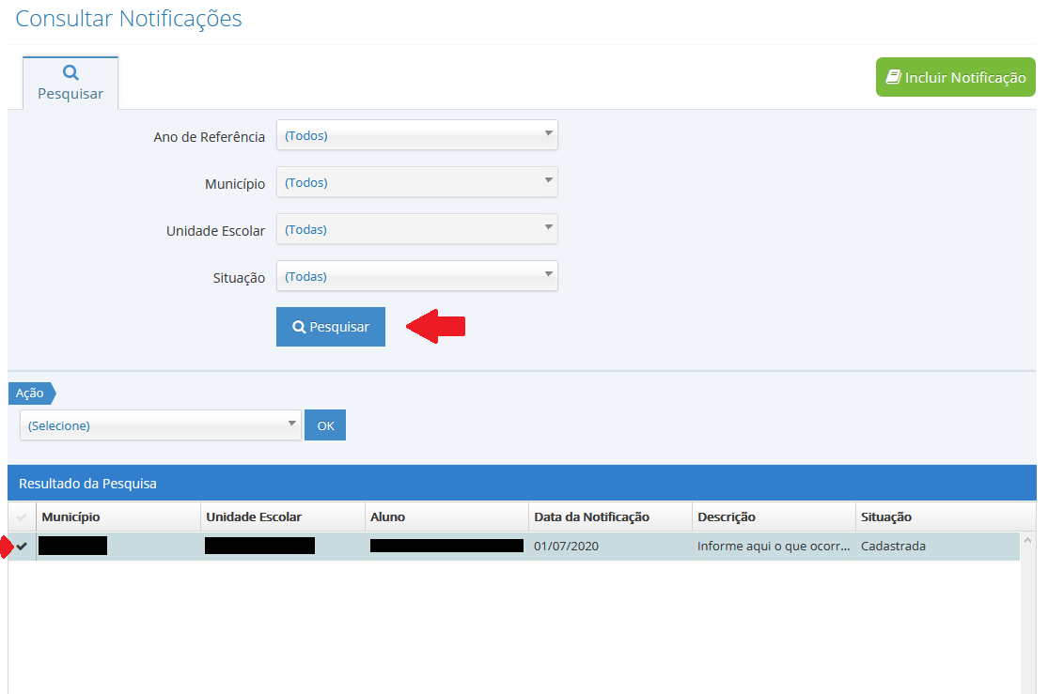
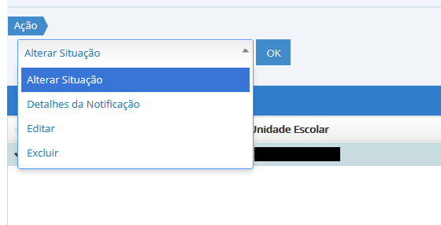
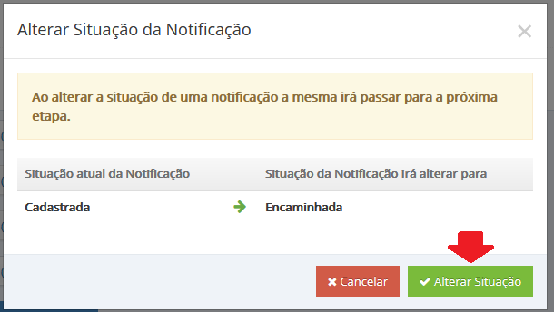

Slide 14
Para imprimir, o usuário deverá acessar o menu Notificação > Consultar, selecionar a notificação na lista e, no filtro de ação, selecionar a opção Imprimir Notificação, desta forma será feito o download em pdf da notificação, a qual deverá ser levada ao órgão responsável.
As notificações de autolesão são encaminhadas, automaticamente, para o Conselho Tutelar, por e-mail.

Slide 15
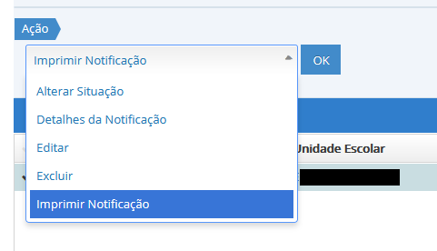

Slide 16
Orientações Escolares

Slide 17
Existem algumas orientações para as escolas, disponíveis no menu Orientações -> Consultar, sobre a ocorrência que deverá ser cadastrada para determinado tipo de comportamentos/ações relacionados ao aluno.

Slide 18
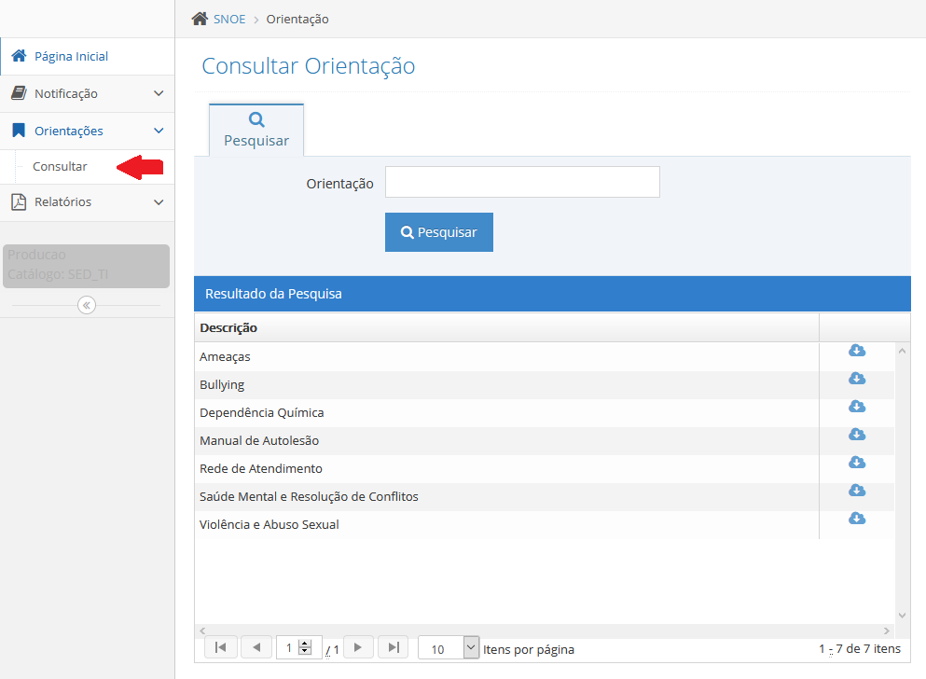

Slide 19
Relatórios

Slide 20
No menu Relatórios -> Ocorrências, é possível realizar o download das ocorrências cadastradas por escola, separadas por data, em pdf.

Slide 21
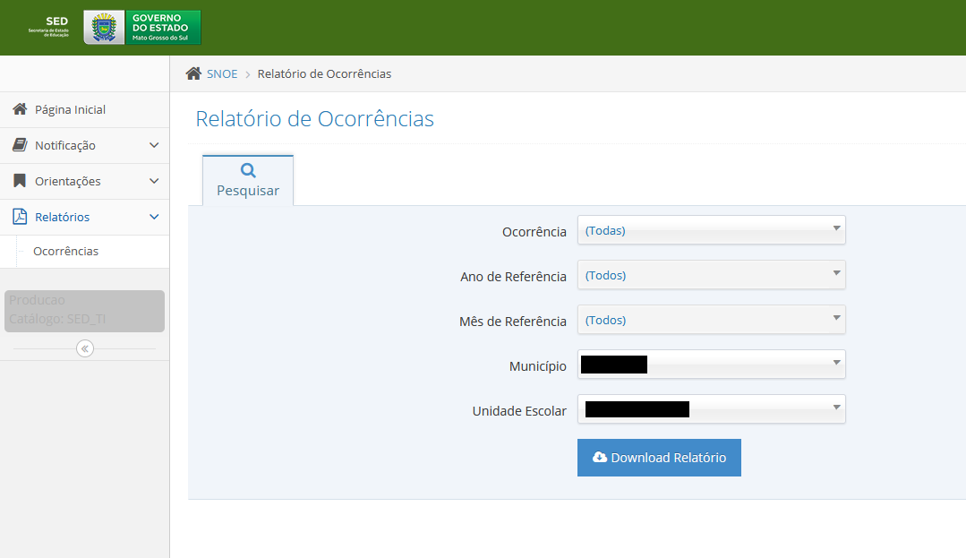

Slide 22
Busca
Ativa

Slide 23
Ao entrar no SNOE, o usuário pode consultar os alunos que estão elegíveis na busca ativa, clicando em Busca Ativa e depois em Consultar. Na sequência, aparecerão as opções de filtro para busca.

Slide 24
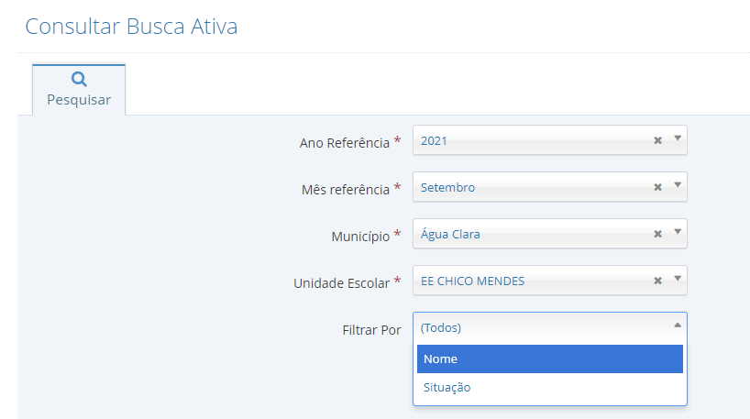

Slide 25
O sistema trará o nome de todos os alunos, de acordo com o filtro, equivalente a 5 dias de faltas.
O usuário deve marcar o aluno e, depois, em Ação, selecionar a opção Avaliar Aluno.
Após esse procedimento, ele deverá responder o questionário do aluno, anexar os documentos e marcar a opção de encaminhamento.
* Se o aluno for maior de 18 anos, a busca não é encaminhada para o Conselho tutelar.

Slide 26
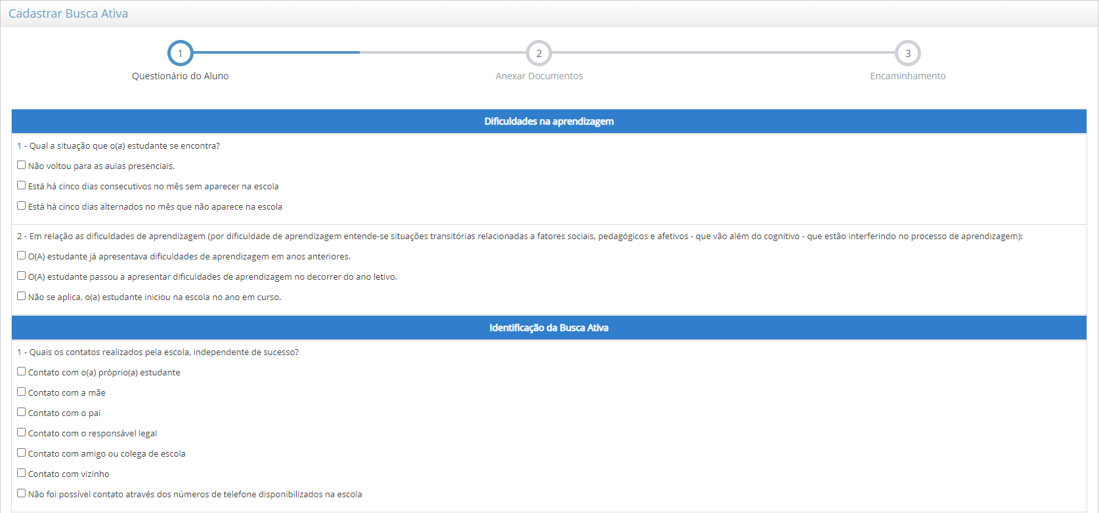

Slide 27
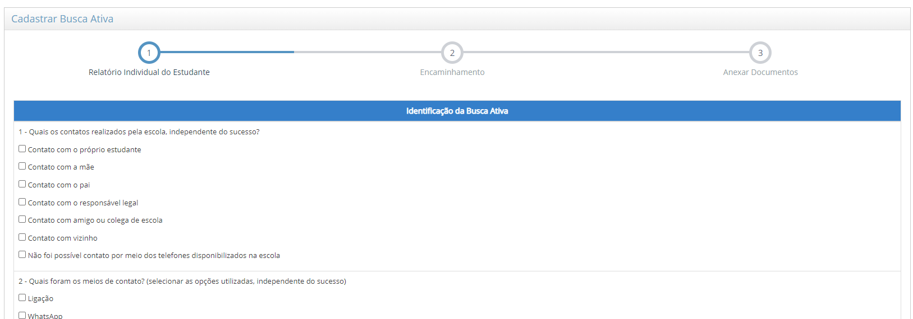
* Se o usuário marcar “Sim” a ocorrência não é encaminhada ao Conselho, caso contrário é encaminhada, automaticamente.

Slide 28
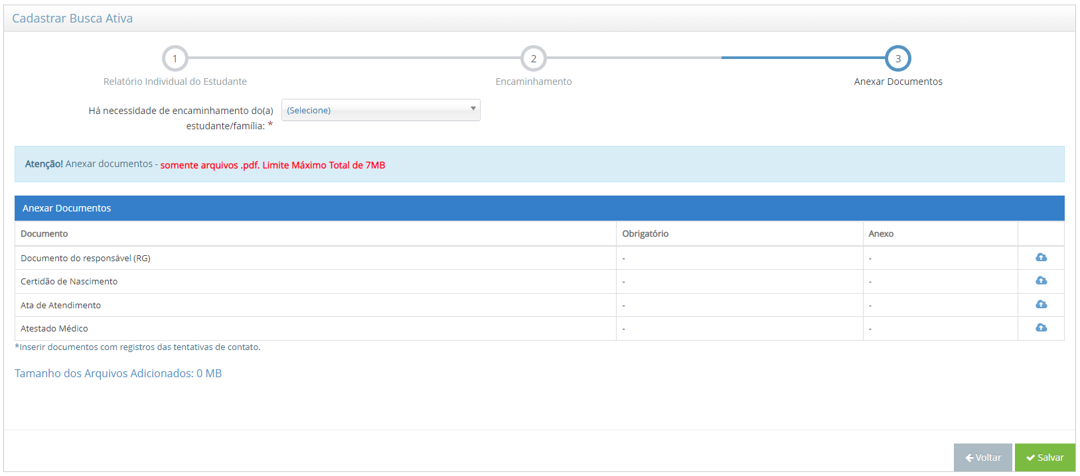

Slide 29
Se a ocorrência da busca ativa ainda não tiver sido encaminhada para o Conselho, é possível visualizar, editar e excluí-la. Caso já tenha sido encaminhada é possível apenas visualizar.

Slide 31
Busca Ativa
Conselho Tutelar

Slide 32
As consultas podem ser realizadas utilizando os filtros Município, Unidade Escolar, Situação e Nome, conforme modelo abaixo:

Slide 33
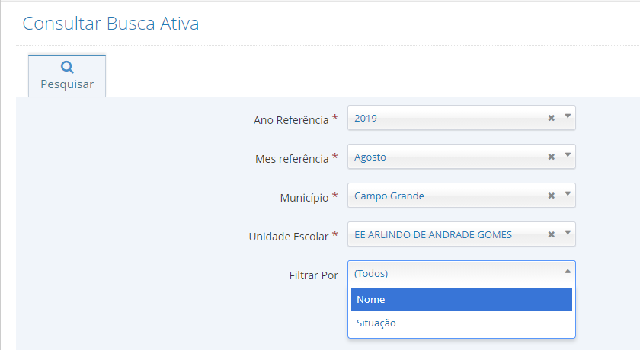
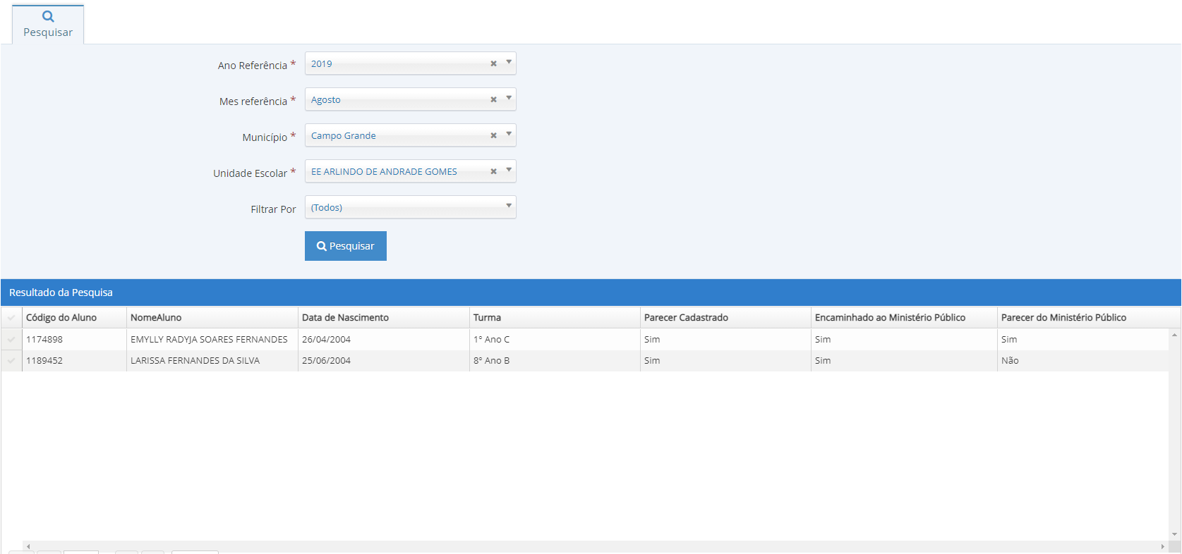

Slide 34
Os Conselheiros Tutelares têm a opção de analisar as ocorrências selecionando o Aluno e marcando a ação Analisar.
Após esta seleção, abrirá uma tela que mostrará o questionário preenchido e os documentos enviados.
Ao final, o Conselheiro Tutelar responsável pode registrar o seu parecer, que ficará disponível para o Diretor acompanhar.

Slide 35
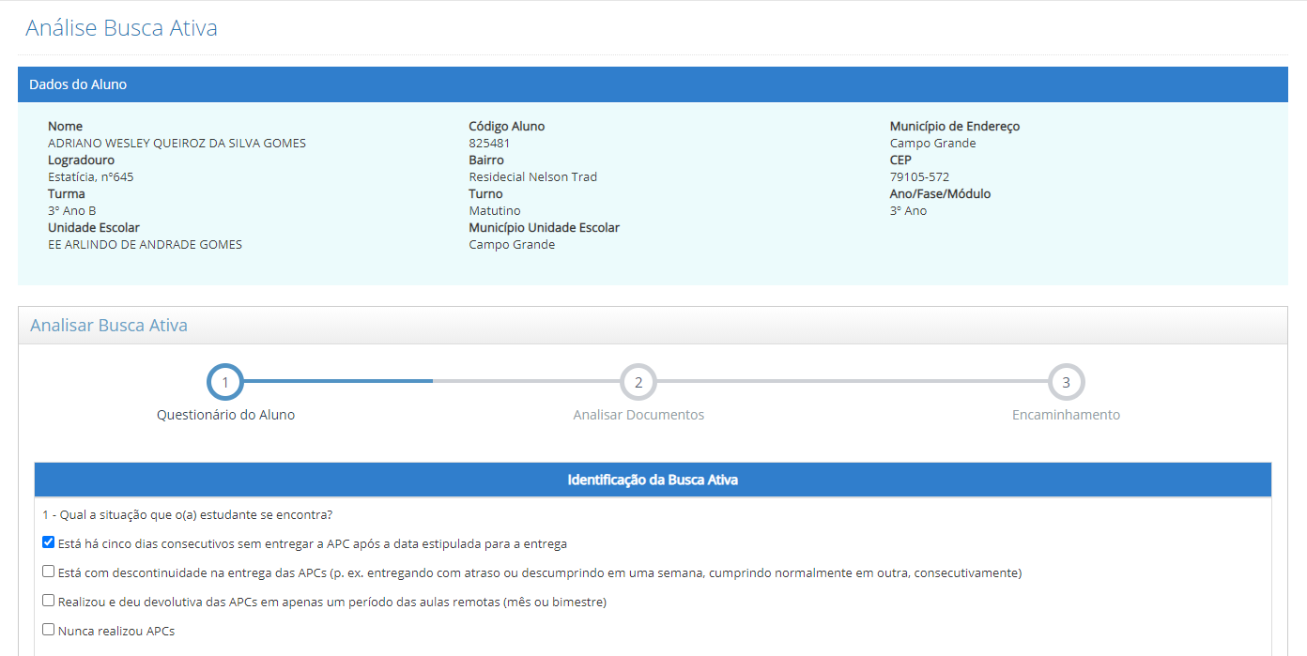

Slide 36
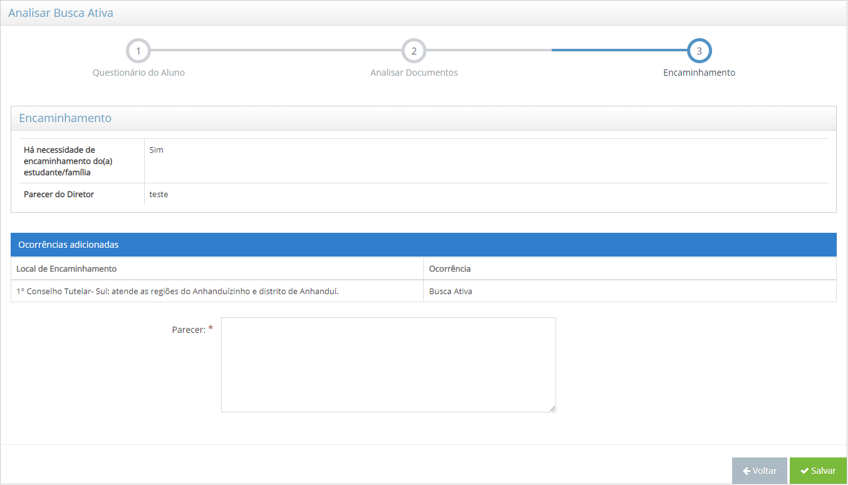

Slide 37
Sistema de Notificação de Ocorrências Escolares Busca Ativa
Diego Cruz Januário

